Slide 1
Programación Web 2
Introducción

Slide 2
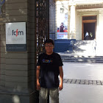

Académicos
Alfredo Paz Valderrama | Carlo Corrales Delgado

Slide 3
¿De qué trata el curso?
Es la continuación de PWeb1, pero con frameworks
Los frameworks permiten el rápido desarrollo de aplicaciones evitando la construcción desde cero (descubrir la rueda dos veces).
Los frameworks también nos darán mejores “costumbres” sobre la manera de construir software, han sido hechos por expertos y aprenderemos de sus técnicas
Donde se usó CSS, se usará Bootstrap
Donde se usó Perl, se usará Django
Donde se usó JavaScript, se usará Angular

Slide 4
La nota final
Eva. Continua 1 (23%)
1er Examen (10%)
17-05-2020
Eva. Continua 2 (23%)
2do Examen (10%)
14-06-2020
Eva. Continua 3 (24%)
3er Examen (10%)
26-07-2020

Slide 5
Reglas del Curso
No se aceptan tareas atrasadas,
En el curso se valora mucho la honestidad
En las tareas y trabajos se calificará el proceso, el producto final podría no funcionar y aún así tener buena nota
Si tiene dudas debe preguntar!
La prueba de entrada no tendrá puntaje, pero si no la hace a tiempo no tendrá nota en sus tareas.

Slide 6
Actos que NO se consideran como deshonestos
Explicar lo que se pide en la tarea, se puede pedir ayuda al profesor o los compañeros para entender lo que se pide en la tarea, pero siendo cuidadosos de no explicar la solución, sólo el enunciado de lo que se pide.
Explicar los temas o conceptos, si algún tema o concepto no se entiende, fuera del horario de clase, se puede pedir ayuda al profesor o algún compañero, aunque siempre será preferible hacer la pregunta en clase para que todos entiendan mejor el tema.
Usar apuntes en las evaluaciones o exámenes, estos apuntes podrán ayudar a recordar comandos, códigos, etc.
Estudiar en grupo, revisando los temas tratados en clase.

Slide 7
Actos que se consideran deshonestos
Copiar la solución de otro, esto incluye mirar el código de un compañero o buscar soluciones o código en Internet
Compartir código fuente, copiar, cambiar de nombre a las variables, mostrar el código a un compañero, descargar el código de Internet, explicar el código a un compañero. Tener cuidado de no dejar copias de las tareas en lugares públicos.
Consultoría, recibir ayuda en la solución de la tarea, esta puede ser en persona, por un compañero de años superiores, por foros de discusión en Internet, etc.

Slide 8
Actos que se consideran deshonestos
Realizar los trabajos individuales en grupo, las tareas pueden tener soluciones diversas, si estas son individuales no deben reunirse para hacerlas.
Realizar las tareas grupales de manera individual, qué sólo un compañero haga toda la tarea del grupo, que cada integrante del grupo haga una parte de la tarea, pero que no tenga idea de las demás partes. Las tareas en grupo deben ser hechas en grupo, por lo que se requiere coordinación, no sólo en la distribución del trabajo, sino en la solución de los problemas que se puedan presentar. El grupo debe trabajar como un equipo.

Slide 9
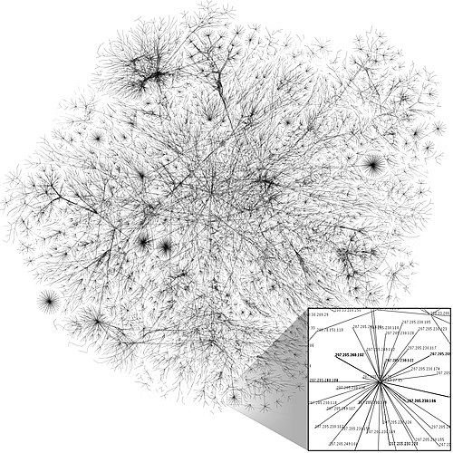
Internet
Una red de redes o varias internet juntas (note la minúscula en la palabra)
Fuente: wikipedia
Notes:
recordemos la diferencia entre Internet con mayúscula e internet con minúscula. Internet con mayúscula se refiere a la Red de redes mundial mientras tanto internet con minúscula se puede referir a una Red local unida por un Gateway.

Slide 10
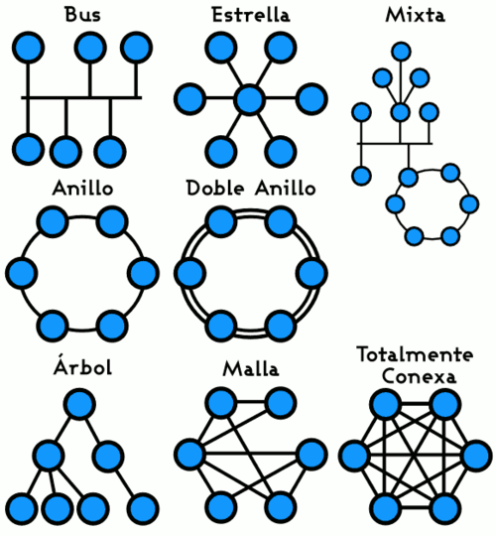
Topologias
La topología de red se define como el mapa físico o lógico de una red para intercambiar datos. Se transmiten paquetes de red como señales eléctricas!
Fuente: wikipedia
Notes:
Para conectar dos computadoras en una Red se requiere un esquema o un modo de conexión a esto se le conoce como topología. Una topología entonces, es un mapa físico o lógico de una Red los más comunes son los que podemos ver en la figura: como bus estrella etc. algunos de ellos son puramente teóricos. Pero que se transmite en esta Red bajo esta topología, Obviamente datos pero estos datos se transmiten como impulsos eléctricos a estos datos, impulsos eléctricos nos vamos a llamar paquetes de Red. Es importante notar que los datos o los impulsos eléctricos llegan a todas las máquinas, por ejemplo supongamos que este nodo en la topología bus quiere comunicarse con este otro nodo, el origen enviará al destino un paquete de red usando usando el bus, sin embargo, el mensaje llegará a todas las computadoras, ya que todas ellas sentirán la señal eléctrica, pero sólo la computadora que yo he marcado como destino reaccionar ante lo mismo ocurre con las demás topologías, el mensajes realmente llegan a todas las computadoras pero solo una de ellas debería sentirse aludida.

Slide 11
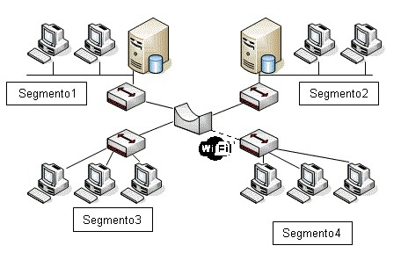
Bridge
Un bridge conecta segmentos de red formando una sola subred (permite conexión entre equipos sin necesidad de routers).
Fuente: wikipedia
Notes:
Continuando con los dispositivos que se usa una Red recordemos al Bridge o puente este dispositivo un segmento de Red formando una sola Red por ejemplo el segmento uno en la figura podría ser como el laboratorio en esta escuela y el segmento dos podría ser en laboratorio para que las máquinas de estos laboratorios puedan comunicarse, se requiere de un bridge. Bridge es un dispositivo que se conoce como tonto porque no realiza ninguna decisión su única funcionalidad es recibir y retransmitir nada más

Slide 12
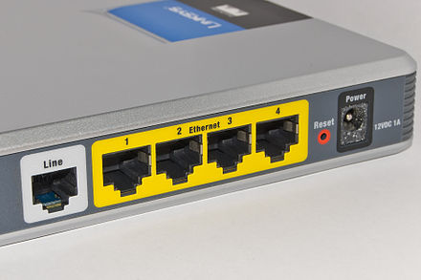
Router
Envía los paquetes de red por el camino o ruta más adecuada en cada momento
Fuente: wikipedia
Notes:
Recordemos también a un router o en caminador router a diferencia de un bridge si toma decisiones e intenta llevar el paquete de Red por la ruta más corta. Como se puede apreciar en la figura, El problema de encontrar la ruta más corta en una Red se puede reducir al problema encontrar la ruta más corta y un grafo. Por lo que conocemos del curso de matemática discreta el problema es la ruta más corta se resuelve con el algoritmo de Dijkstra.

Slide 13
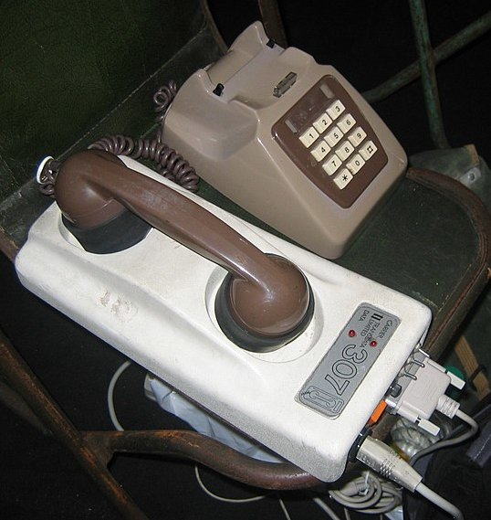

Modem
Un módem (del inglés modem, acrónimo de modulator demodulator; pl. módems)​ es un dispositivo que convierte las señales digitales en analógicas (modulación) y viceversa (desmodulación)
Notes:
Para terminar veremos aún mode obviamente este módem de la figura no se parece a los que tenemos hoy en casa sin embargo su funcionalidad es muy similar un mode convierte señales analógicas y digitales y viceversa. En el pasado los mode comercial datos en señales audibles y se transmitía efectivamente por el teléfono. Si ustedes ven alguna película antigua de hackers o personas trabajando con tecnología en los años 80 donde se requiere una conexión a internet seguramente escucharán este sonido. Éste es el sonido de conexión de una computadora a la Red. Actualmente la tecnología ha cambiado y ya no se transmiten sonidos sino señales eléctricas sin embargo los principios siguen siendo los mismos

Slide 14


Protocolos de comunicaciones
Reglas que permiten que dos o más entidades de un sistema se comuniquen entre ellas para transmitir información por medio de cualquier tipo de variación de una magnitud física.
Por ejemplo el protocolo para saludar a un amigo o empezar una conversación con alguien.
Notes:
Recordemos que un protocolo es un conjunto de reglas que permiten que dos o más entidades o elementos en un sistema de comunicación puedan empezar un diálogo como ejemplo tenemos al protocolo que usamos para saludar a un amigo este protocolo como muestran las imágenes puede ser muy diverso el problema ocurre cuando el protocolo no es entendido por ambas partes, Entonces la comunicación podría no darse

Slide 15
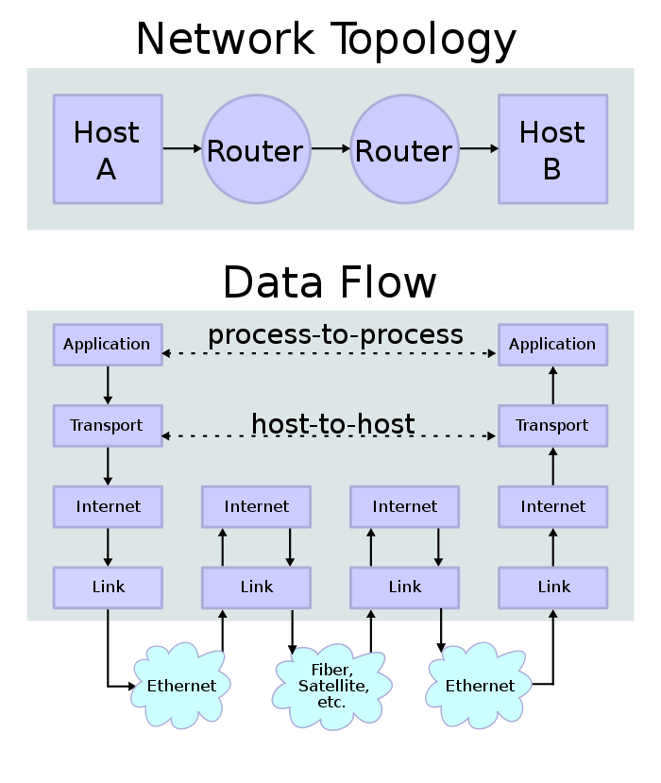
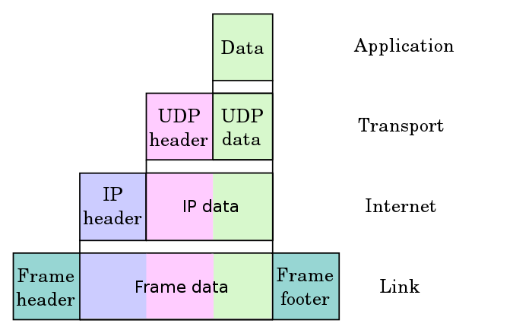
Capas de abstracción
Notes:
En el caso de las computadoras la comunicación es entre programas y para que esta comunicación entre programas que hablan y lenguaje binario se ejecute con éxito, Se han creado distintas capas de abstracción cada una de ellas cuenta con protocolos que se encargan de los problemas que la capa promete solucionar. En la figura vemos las cuatro capas típicas de las redes asociadas a internet la capa de enlace a un nivel más bajo la capa de internet transporte y la cima de todo la capa de aplicación. Cuándo un host o una aplicación quiere comunicarse con otra los paquetes de información van pasando por cada una de las capas descomponiéndose y luego volví no sé a componer en el otro extremo hasta llegar a la siguiente aplicación

Slide 16
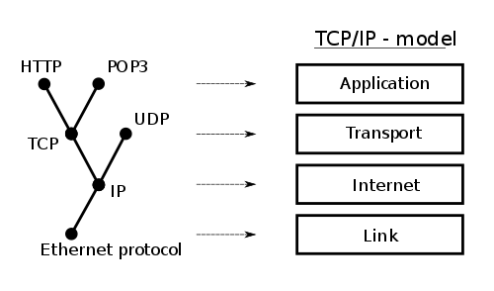
Ejemplos
Notes:
Cómo ejemplos concretos de protocolos tenemos a los conocidos HTTP TCP IP u DP pero aquí en la figura podemos ubicarlos dentro de las capas antes mencionadas por ejemplo HTTP o pop tres que es un protocolo que se utiliza para correos están en la capa de aplicación de CP u DP estarían en la capa de transporte IP que se protocolo de internet estaría la capa de internet y ya en la parte física estaría el protocolo de ethernet. Recordemos la diferencia entre los protocolos TCP y u DP TCP garantiza que los paquetes lleguen al destino en caso que no lleguen los retransmite en cambio u DP no garantiza absolutamente nada sin embargo ahora ancho de banda

Slide 17
IPv4
Desarrollado por ARPANET en 1983
Su sucesor IPv6, desarrollado en el año 1998 por la Internet Engineering Task Force (IETF) ratificado en el 2017
Utiliza un sistema de direccionamiento lógico y realiza el enrutamiento, que es el reenvío de paquetes desde un host de origen al siguiente enrutador que está un salto más cerca del host de destino previsto en otra red.
No garantiza la entrega, ni integridad de los datos
Ejemplo de implementación en el lenguaje C http://lxr.linux.no/linux+v2.6.37/net/ipv4/tcp_ipv4.c
Notes:
el protocolo base de internet se llama así protocolo IP y su versión 4 fue desarrollada por en el año 1983 cuando funcionaba el abuelito de Internet: Arpanet. El sucesor del protocolo IPv4 es el protocolo IPv6 desarrollado a finales de los años 90 y ratificado en el año 2017 la idea de el nuevo protocolo era permitir muchas más máquinas en la red mundial, de las que permitía el protocolo IPV4, e incluso permitir los chat con planetas cercanos. Sin embargo, el protocolo IPv4 sigue siendo el más usado en el mundo actual y se encarga básicamente de dos cosas el direccionamiento lógico y el enrutamiento, este último consiste en tratar de identificar la mejor ruta para llevar los paquetes a través de la Red este protocolo IP no garantiza nada sobre la integridad de los datos. Para los que tenga mayor curiosidad en el enlace podrán encontrar el código fuente de la implementación del protocolo TCP IP versión cuatro en lenguaje C

Slide 18
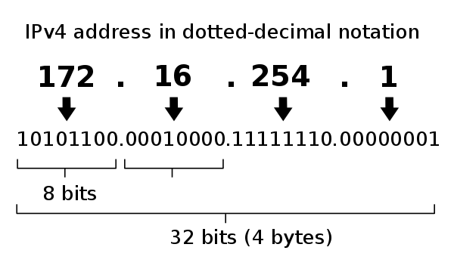
IPv4 - Direccionamiento
Las direcciones son de 32 bits, cada aparato conectado debe tener un número que lo identifica de manera única
Notes:
En cuánto al direccionamiento en el protocolo IP versión cuatro las direcciones son de 32 Bits es decir 32 unos y ceros agrupados por conveniencia en cuatro grupos de ocho Bits de modo que las direcciones IP se pueden expresar de manera similar a un número telefónico con cuatro números decimales de 0 a 255. Alguien puede recordar la manera más rápida y cómoda de transformar un número binario a un número decimal recuerdan la tabla donde el primer casillero ir a 2 a las 02 a la 12 a las dos y así sucesivamente

Slide 19
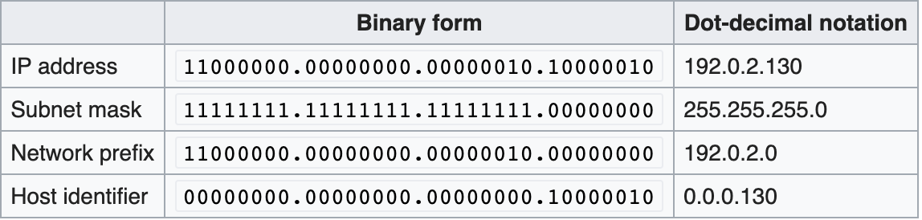
IPv4 - Mascara de Red
Notes:
Continuando con el direccionamiento el protocolo IP define también lo que se conoce como máscara de Red que permite separar el prefijo de Red del identificador de host. Recordemos que el prefijo de Red es como el nombre es como el apellido de la familia y el nombre de Josué identificador de House es como el nombre propio de la persona recordemos también que la máscara de Red se utiliza con una operación y lógica a nivel binario la recuerdan?

Slide 20
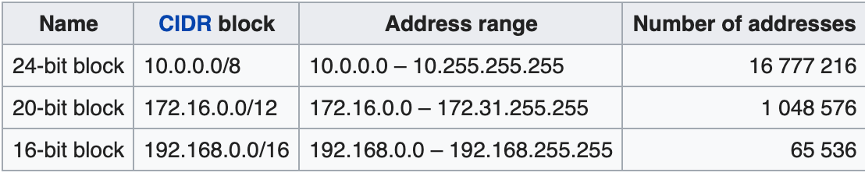
IPv4 - Direcciones privadas
Notes:
Uno de los motivos para el reemplazo del protocolo IP fue que en los años 80 e inicios de los 90 las direcciones IP se estaban agotando. Fue entonces que se empezó a pensar en un nuevo protocolo IP versión seis donde las direcciones tendría 64 y hasta 128 dígitos binarios. Mientras se definía este nuevo protocolo IP versión seis se tuvieron que hacer algunos ajustes para que las direcciones IP versión cuatro no se acabara estos ajustes fueron tan buenos que hasta el día de hoy podemos seguir usando y pide versión cuatro. Uno de los ajustes o convenciones más interesantes fue la definición de direcciones privadas es decir un conjunto de direcciones que solamente se pueden usar y reconocer dentro de una Red local mas no así en la internet con mayúscula o gran nube esto ocurre en nuestra casa si usamos un módem o un router ocurre también en los laboratorios.Cada máquina tenía un número que le identificaba de manera única que estaba dentro de los rangos que muestra la tabla estos rangos de números son números para usar dentro de un laboratorio en universidad y esos mismos números se podrían repetir dentro de la casa y no habría confusión porque son direcciones privadas

Slide 21
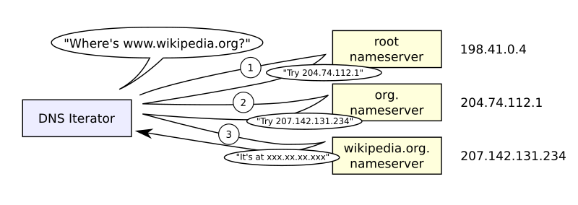
Domain Name System
Traduce nombres de dominio memorizados a direcciones IP numéricas necesarias para localizar e identificar servicios y dispositivos
Es un sistema jerárquico y descentralizado
Notes:
el sistema de dominio de nombres o DNS se encarga de traducir un URL osea un String con una dirección web, a direcciones IP qué es lo que se necesita para que un cliente encuentra un servidor. Si un browser quiere traducir una dirección como WWW Wikipedia.org primero preguntará a un servidor dns Si este servidor conoce la respuesta responderá con el número de P y si no la conoce Le indicará otro lugar (servidor) dónde puede seguir preguntando, de este modo se seguirá iterando hasta que se encuentre a alguien que sepa cómo traducir el URL o se defina que nadie conoce la traducción.

Slide 22




Domain Name
Un nombre de dominio es una cadena de identificación que define un ámbito de autonomía administrativa, autoridad o control dentro de Internet.
dutic.unsa.edu.pe
Notes:
Un nombre de dominio es un String una cadena que identifica a un lugar web a un sitio web por ejemplo Unsa es un dominio que es a la vez sub dominio de PE, El dominio PE es administrado por la Red científica peruana en la página punto.pe Y es allí donde tendríamos que ir si deseáramos comprar un dominio que pertenezca a Perú. Mientras tanto Unsa puede tener sub dominios propios como dutic o aulavirtual. A su vez tu dutic podría tener sub dominios propios esto deja en evidencia la naturaleza jerárquica del sistema de dominio de nombres

Slide 23
Hypertext Transfer Protocol
El Protocolo de transferencia de hipertexto (HTTP) es un protocolo de aplicación para sistemas de información distribuidos, colaborativos e hipermedia.
El desarrollo de HTTP fue iniciado por Tim Berners-Lee en el CERN en 1989
HTTP funciona como un protocolo de solicitud-respuesta en el modelo cliente-servidor, no tiene estado
Un navegador web es un ejemplo de un agente de usuario (UA).
Otros tipos de agente de usuario crawlers, navegadores de voz, aplicaciones móviles.
Notes:
HTTP son las siglas de hipertexto Transfer Protocol o protocolo de transferencia de hipertexto este es un protocolo que está en lo más alto de las capas descritas anteriormente en la capa de aplicación específicamente fue desarrollado y creado por Tim Berners-Lee en el año 1989. HTTP es un protocolo que no tiene estado cuando un cliente se conecta con el servidor el servidor lo atiende inmediatamente después se olvida que alguna vez mantuvo contacto con el cliente. A los clientes web se les suele conocer como agentes de usuario un ejemplo son los navegadores web pero también podrían haber otros como growlers navegadores de voz o dispositivos móviles.

Slide 24
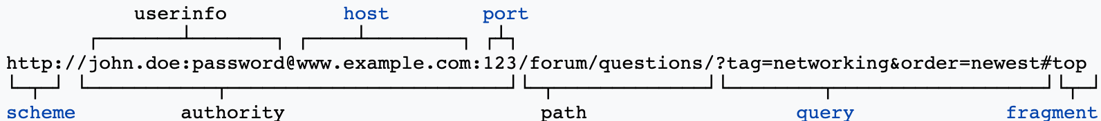
Uniform Resource Locators (URLs)
Los recursos HTTP se identifican y ubican en la red mediante localizadores uniformes de recursos (URL), utilizando los esquemas de identificadores uniformes de recursos (URI) http y https.
Notes:
Para encontrar cosas o recursos usando el protocolo HTTP es necesario un identificador a este se le conoce como URLs La figura muestra todos los detalles que puede tener un URL desde el esquema que sería el protocolo la información del usuario que es poco común de incluir@elhost destino: el puerto separado entre Slash la ruta o directorio Finalmente una consulta podría venir el nombre del archivo y también una consulta terminando con un ancla o también conocido como fragmento

Slide 25
Métodos de petición
El protocolo define algunos métodos que podrían indicar que se desea alguna determinada acción, sin embargo esto podría variar según la implementación que se tenga en el servidor.
GET, HEAD, OPTIONS y TRACE, se definen, por convención, como seguros, lo que significa que están destinados solo a la recuperación de información y no deben cambiar el estado del servidor.
POST, PUT, DELETE y PATCH están destinados a acciones que pueden causar efectos secundarios en el servidor (cambio de estado) o efectos secundarios externos como transacciones financieras o transmisión de correo electrónico.
Notes:
No un cliente quiere conectarse con un servidor puede utilizar varios métodos definidos en el protocolo HTTP dentro de ellos hay algunos que se consideran seguros porque no realizan modificaciones en el estado del programa servidor como por ejemplo Get HEAD, etc. Y existen otros métodos que podrían cambiar el estado del servidor Como post Put delete y Patch. Si bien el protocolo define estos métodos las implementaciones (codigo fuente que implementa el protocolo) no garantizan que estos el comportamiento de estos métodos

Slide 26
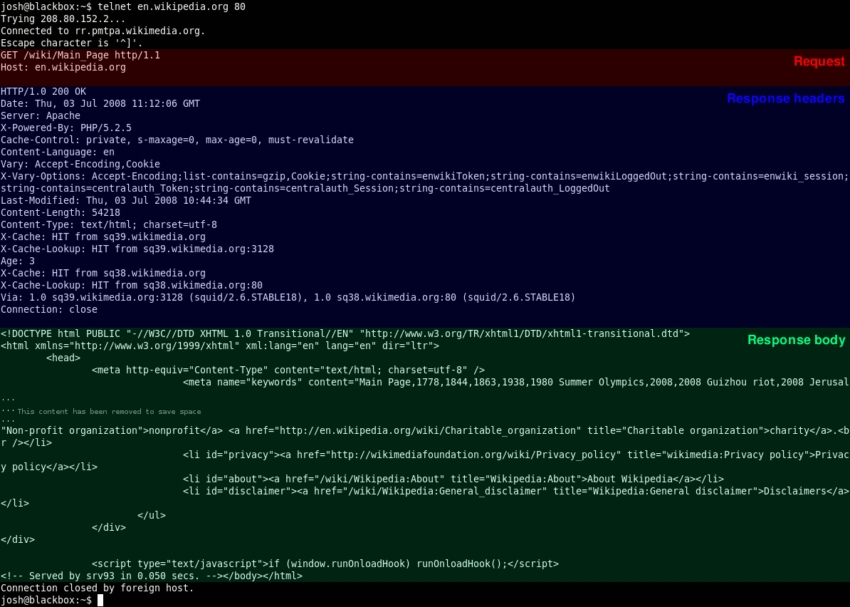
Notes:
En la figura se puede ver los distintos estados o momentos de una conexión entre un cliente HTTP y un servidor en este caso el cliente usando el programa del net intenta ingresar o pedir una página al servidor de Wikipedia en el puerto 80. Una vez hecha la traducción del URL por el TNS se procede a conectarse con el servidor el servidor envía un pequeño mensaje diciendo que se logró la conexión en rojo vemos la primera petición del cliente y en azul oscuro podemos ver el encabezado de la respuesta del servidor a continuación en verde el código HTML de la respuesta e inmediatamente el servidor cierra la conexión

Slide 27
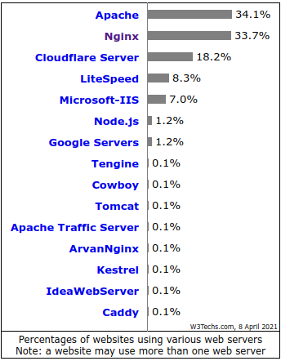
Servidores Web
Un servidor es un programa de computadora o un dispositivo que proporciona funcionalidad para otros programas o dispositivos, llamados "clientes".
Los clientes Web pueden ser Browsers como Chrome, Firefox, etc.
https://w3techs.com/technologies/overview/web_server
Notes:
Un servidor WEB es un programa de computadora aunque la mayoría de personas lo interpreta como un dispositivo físico una computadora pero en realidad es un programa este programa tiene por finalidad servir archivos y consultas a los clientes web. Los clientes web más conocidos actualmente son Chrome Firefox y otros más en tanto que los servidores mayormente dominados por apache son los que se muestran en la tabla

Slide 28
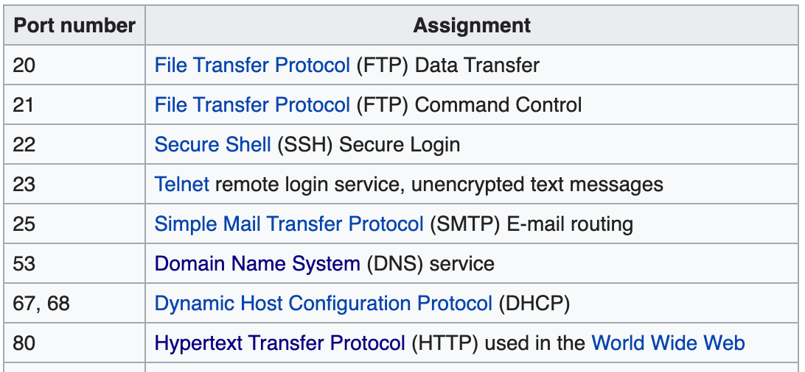
Puertos
En una computadora, pueden haber varios servidores funcionando, cada uno escuchará las peticiones en un “puerto” distinto y entenderá un protocolo específico, el sistema operativo se encargará de controlar el acceso.
Notes:
Una computadora puede tener varios servidores funcionando en ella como distinguir a un servidor de otro para esto el sistema operativo los distingue mediante un número al que se llama puerto. Algunos de estos puertos suelen asociarse a servidores conocidos como el puerto 20 22 25 80

Slide 29
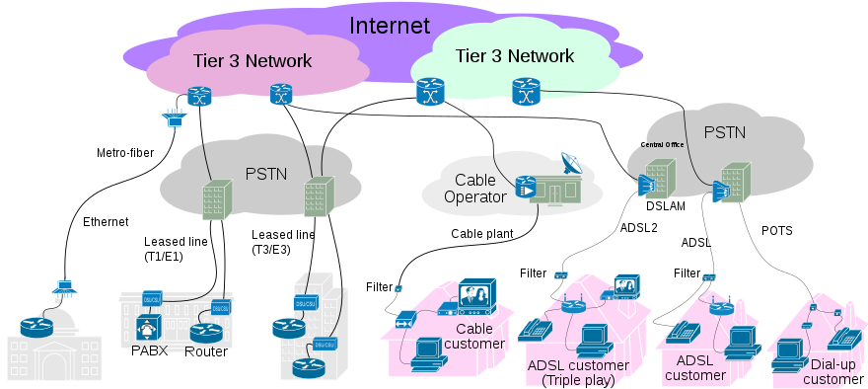
Internet Server Provider
Notes:
Un proveedor del servicio de internet es una entidad pública o privada que permite o que nos permite conectarnos con la nube con internet típicamente estos Proveedores del servicio de internet también ofrecen otros servicios como cable o telefonía como se puede observar en la figura.

Slide 30
Comunicación entre cliente y servidor
DNS Server
www.unsa.edu.pe
190.119.145.131
PC
gateway
Web Server
DB
Mail Server
SSH Server
Notes:
Quizás este sea el esquema más interesante o importante que Qué aprendimos en el curso pasado este esquema nos muestra como una PC usando un navegador web y a través y conectada a la nube a través de un Gateway pide convertir el URL a un número IP usando Dennis un conjunto de vieneses y luego accede A la máquina asociada a ese número en la cual pueden haber varios servidores los cuales serán identificados por el puerto en el que escucha cada uno de estos servidores entenderá un protocolo distinto y el cliente solamente estará interesado en comunicarse con el servidor que entienda su protocolo. La máquina que aloja a estos servidores incluso podría alojar un servidor de base de datos también es posible otros esquemas en donde cada servidor está en máquinas distintas o incluso un servidor puede estar distribuido entre muchas máquinas

Slide 31
Common Gateway Interface
Common Gateway Interface (CGI) es una especificación de interfaz para servidores web para ejecutar programas como aplicaciones de consola (línea de comandos) que se ejecutan en un servidor que genera páginas web dinámicamente.
Un CGI combinado con un formulario y una base de datos permite resolver consultas de manera simple
Los CGIs no son escalables, por lo que actualmente se han desarrollado varias alternativas como los contenedores de Java.
Notes:
Un CGI Es un programa que se ejecuta en el lado del servidor invocado por el propio servidor web el resultado o producto de la ejecución de estos programas suele ser una página html esta suele haber sido generada producto de una consulta a una base de datos. Un cgi entonces combinado con por ejemplo un formulario y una base de datos podría resolver consultas específicas como por ejemplo cuáles son los países de América Latina con mejor sistema de salud. La idea de un programa cgi en el servidor es bastante buena sin embargo es poco escalable es decir es una idea que estuvo bien para los años 80 pero en estos tiempos ser quiere muestras tecnologías y alternativas como por ejemplo la que ofrece chava

Slide 32
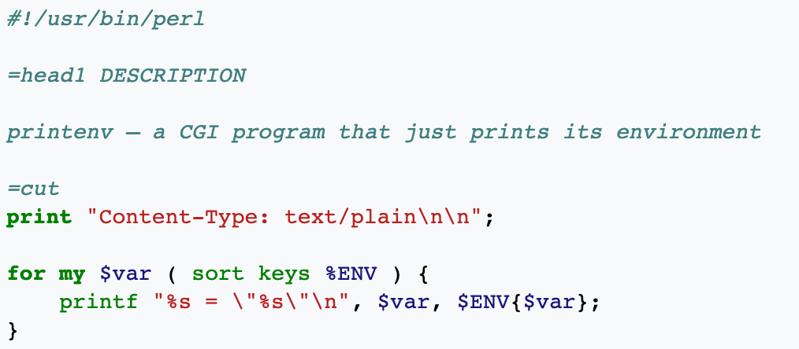
CGI en Perl
Notes:
Aquí podemos ver un ejemplo de código de un cgi hecho en PER notarán la línea que lo define como cgi el print content-type Y a continuación podrían venir varias impresiones de páginas html u otro tipo de contenido por ejemplo si trabajamos con Ajax sería mejor enviar un contenido Json

Slide 33
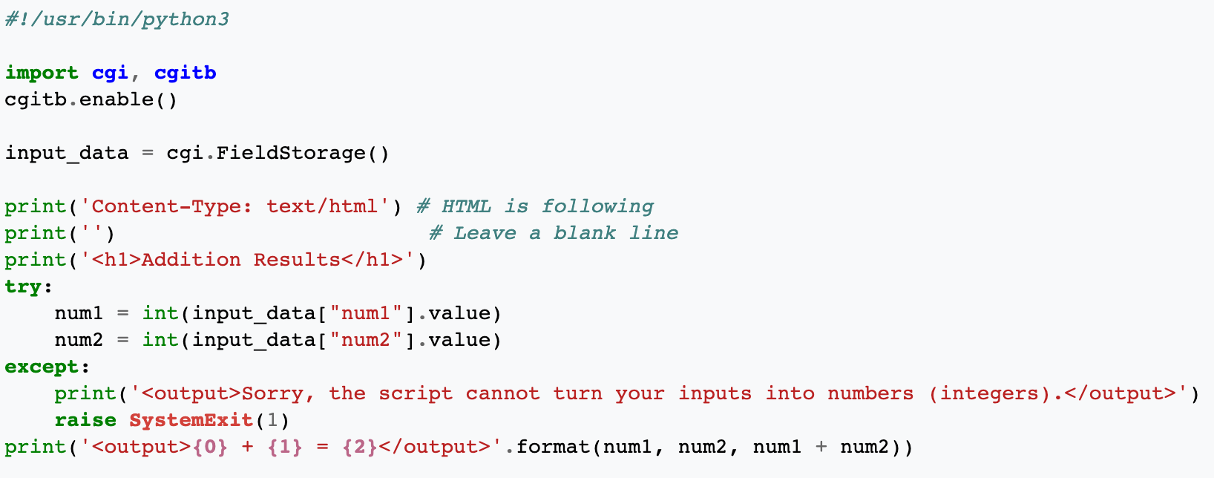
CGI en Python
Notes:
Aquí tenemos un cgi hecho en un lenguaje bastante moderno y usado Python noten que se parece mucho a lo que se hizo con PER y también tiene cosas que nos recuerdan a chava como el bloque try. Pese a nunca haber visto el lenguaje Python antes podría reconocer que hace cada una de las líneas que línea les causa más confusión?

Slide 34
Hypertext Markup Language (HTML)
El lenguaje de marcado de hipertexto (HTML) es el lenguaje de marcado estándar para documentos diseñados para mostrarse en un navegador web. Puede ser asistido por tecnologías como Cascading Style Sheets (CSS) y lenguajes de script como JavaScript.
La especificación HTML5 se adoptó como el punto de partida del trabajo del nuevo grupo de trabajo HTML del World Wide Web Consortium (W3C) en 2007.
Las API y el Modelo de objetos de documento (DOM) ahora son partes fundamentales de la especificación HTML5
Notes:
HTML es un lenguaje basado en marcas que permite escribir contenido sin especificar cómo se mostrará este contenido para describir el cómo se mostrará el contenido se cuenta con CSS la separación entre el contenido y como se muestra Puede permitir que un mismo programa luzca de maneras tan distintas que parezca programas distintos eso aún más combinado con lenguaje escriba como JavaScript. Él es uno de los estándares más recientes de HTML es el cinco en el la API y el modelo de documentos DOM son partes fundamentales

Slide 35
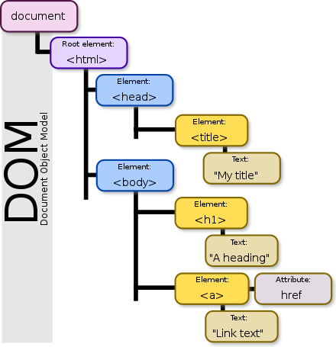
Document Object Model
El Document Object Model (DOM) es una interfaz multiplataforma e independiente del lenguaje que trata un documento HTML como una estructura de árbol en la que cada nodo es un objeto que representa una parte del documento.
Notes:
el modelo de documentos describe a una página HTML como un conjunto de entidades jerárquicas teniendo en la raíz al documento entero seguido por las distintas partes de el documento html. Aquí es importante distinguir la información estructurada de un documento html con la información no estructurada que podría estar en un archivo de texto cualquiera. Note que los archivos HTML son archivos de texto plano sin embargo este texto está estructurado.

Slide 36
Cascading Style Sheets
Cascading Style Sheets (CSS) es un lenguaje de hojas de estilo utilizado para describir la presentación de un documento escrito en un lenguaje de marcado como HTML
Separar el estilo (CSS) del contenido (HTML), tiene la ventaja de que se pueda cambiar la apariencia sin hacer mayores o quizá ningún cambio en la lógica de los programas.
Los frameworks CSS son bibliotecas preparadas para permitir un estilo de páginas web más fácil y más compatible con los estándares utilizando el lenguaje de hojas de estilo en cascada: Foundation, Blueprint, Bootstrap, Cascade Framework y Materialise.
Notes:
CSS es un lenguaje de estilo que permite dar forma y color al contenido descrito en HTML separar el estilo del contenido es una evolución tecnológica importante existen varios Frameworks de CSS nosotros en el curso usarmeos bootstrap

Slide 37
Preguntas

